Slide 1
Redes peer to peer
Sebastián Franco Gómez

Slide 2

¿Qué es una red peer to peer?

Slide 3
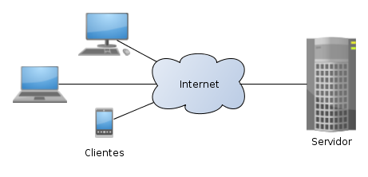
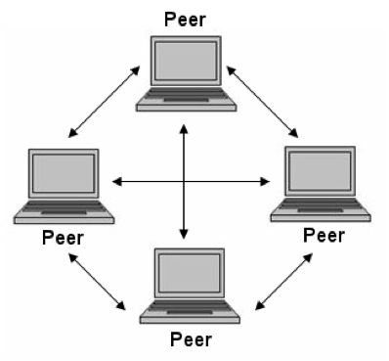
De cliente servidor a peer to peer

Slide 4


Orígenes de peer to peer: Hotline connect y Napster

Slide 5

Problemas legales con el peer to peer

Slide 6
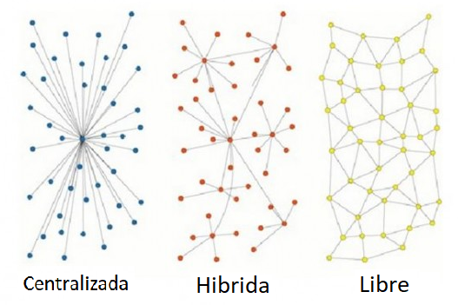
Arquitectura peer to peer

Slide 7
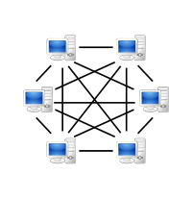
Implementaciones modernas

Slide 8
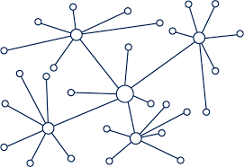
Redes blockchain

Slide 9
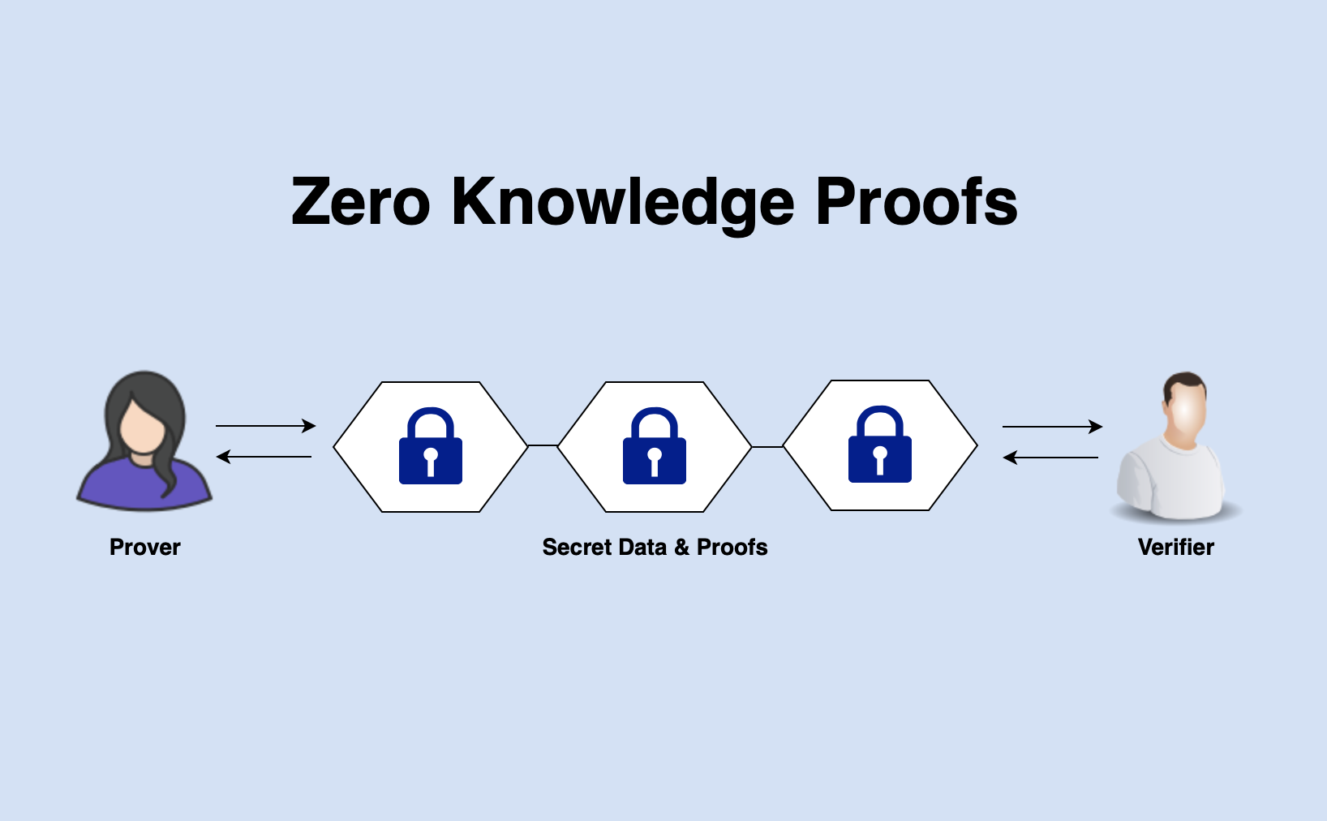
Criptografía asimétrica

Slide 10
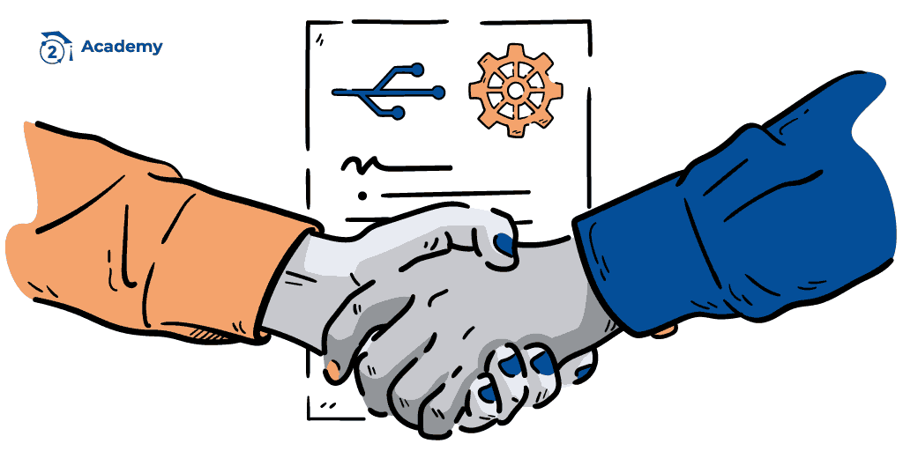
Smart contracts

Slide 11
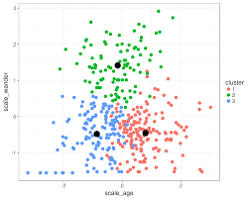
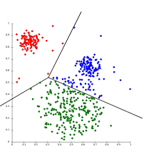
k-means clustering

Slide 12
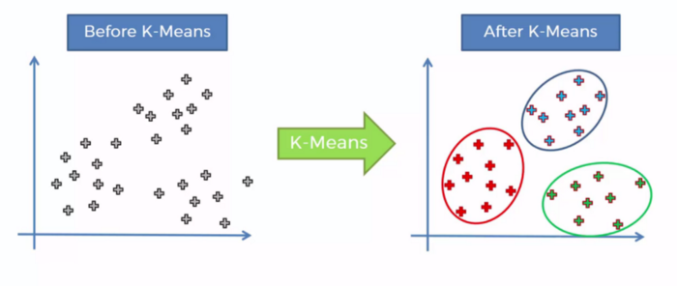
Caso de estudio: K-means clustering

Slide 13
Introducción
La clasificación automática de objetos o datos es uno de los objetivos del aprendizaje de máquina. Podemos considerar tres tipos de algoritmos:
Clasificación supervisada
Clasificación no supervisada
Clasificación semi-supervisada
K means es un algoritmo de clasificación no supervisado

Slide 14
Definición de k-means
K-means es un algoritmo que agrupa objetos en k grupos basándose en sus características. El agrupamiento se realiza minimizando la suma de distancias entre cada objeto y el centroide de su grupo o cluster. Se suele usar la distancia cuadrática.

Slide 15

Algoritmo de k-means
Los objetos se representan con vectores reales de d dimensiones (x1,x2,…,xn) y el algoritmo k-means construye k grupos donde se minimiza la suma de distancias de los objetos, dentro de cada grupo S={S1,S2,…,Sk}, a su centroide. El problema se puede formular de la siguiente forma:
donde S es el conjunto de datos cuyos elementos son los objetos xj representados por vectores, donde cada uno de sus elementos representa una característica o atributo. Tendremos k grupos o clusters con su correspondiente centroide μi.

Slide 16

En cada actualización de los centroides, desde el punto de vista matemático, imponemos la condición necesaria de extremo a la función E(μi) que, para la función cuadrática es
y se toma el promedio de los elementos de cada grupo como nuevo centroide.
Las principales ventajas del método k-means son que es un método sencillo y rápido. Pero es necesario decidir el valor de k y el resultado final depende de la inicialización de los centroides. En principio no converge al mínimo global sino a un mínimo local.

Slide 17
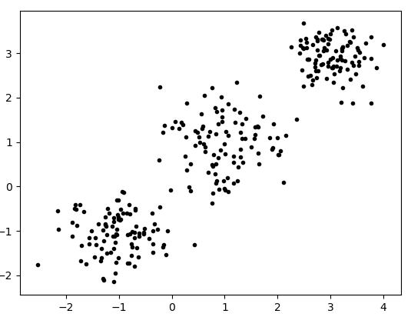
Datos iniciales

Slide 18
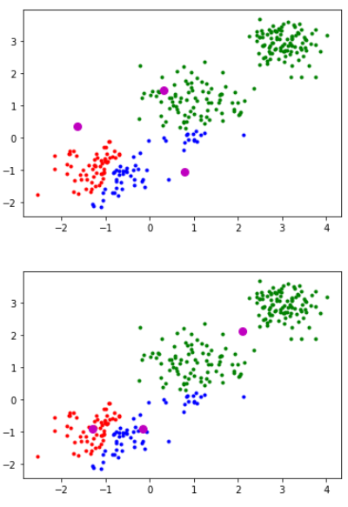
Iteración 1 y 2

Slide 19
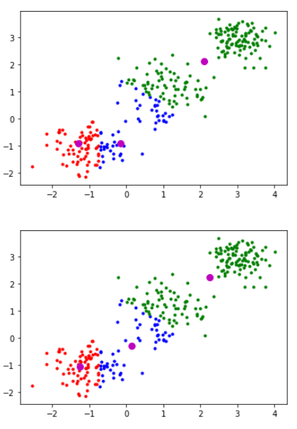
Iteración 3 y 4

Slide 20
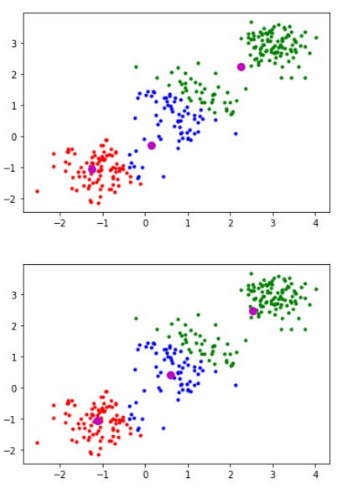
Iteración 5 y 6

Slide 21
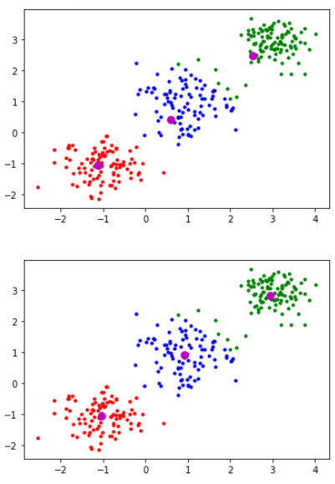
Iteración 7 y 8

Slide 22
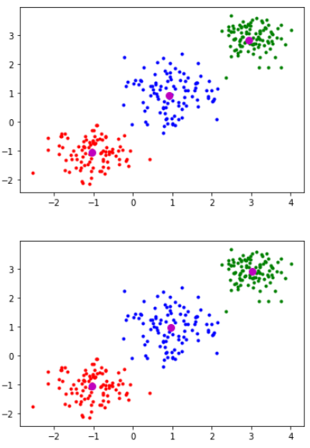
Iteración 9 y 10

